Slide 1
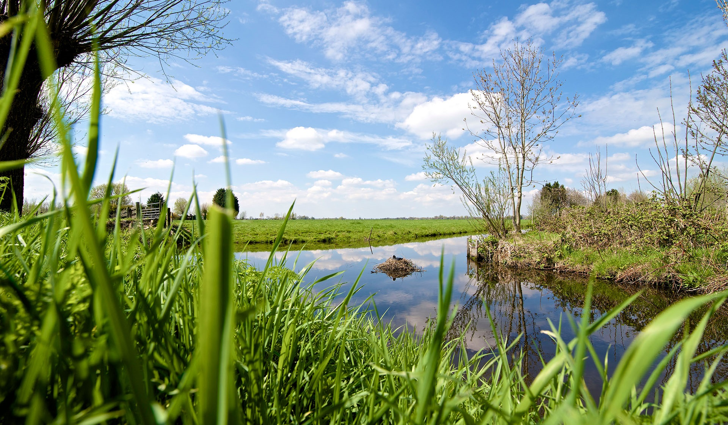
Titeldia (groen)
Informatie bijeenkomst Gemeenteraadsverkiezingen
18 maart 2026

Slide 2
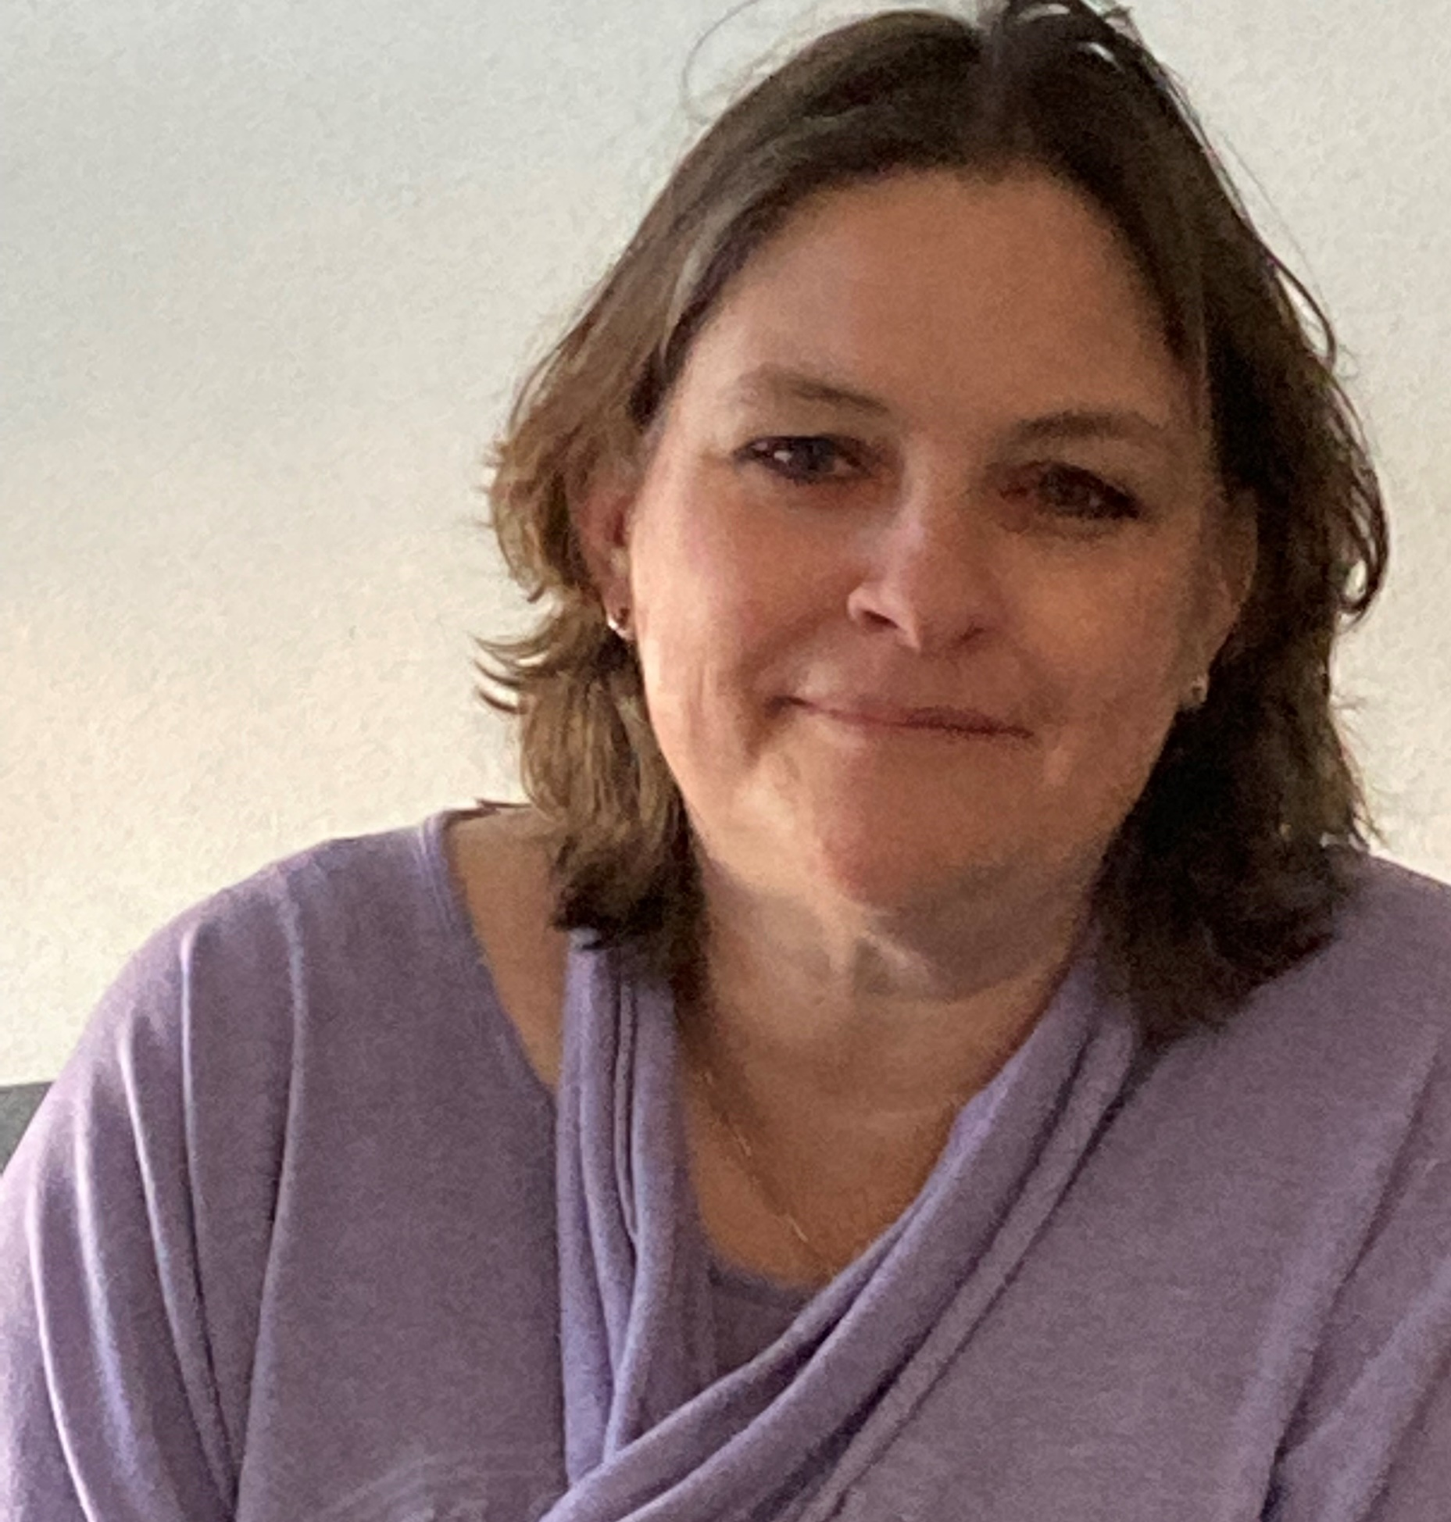
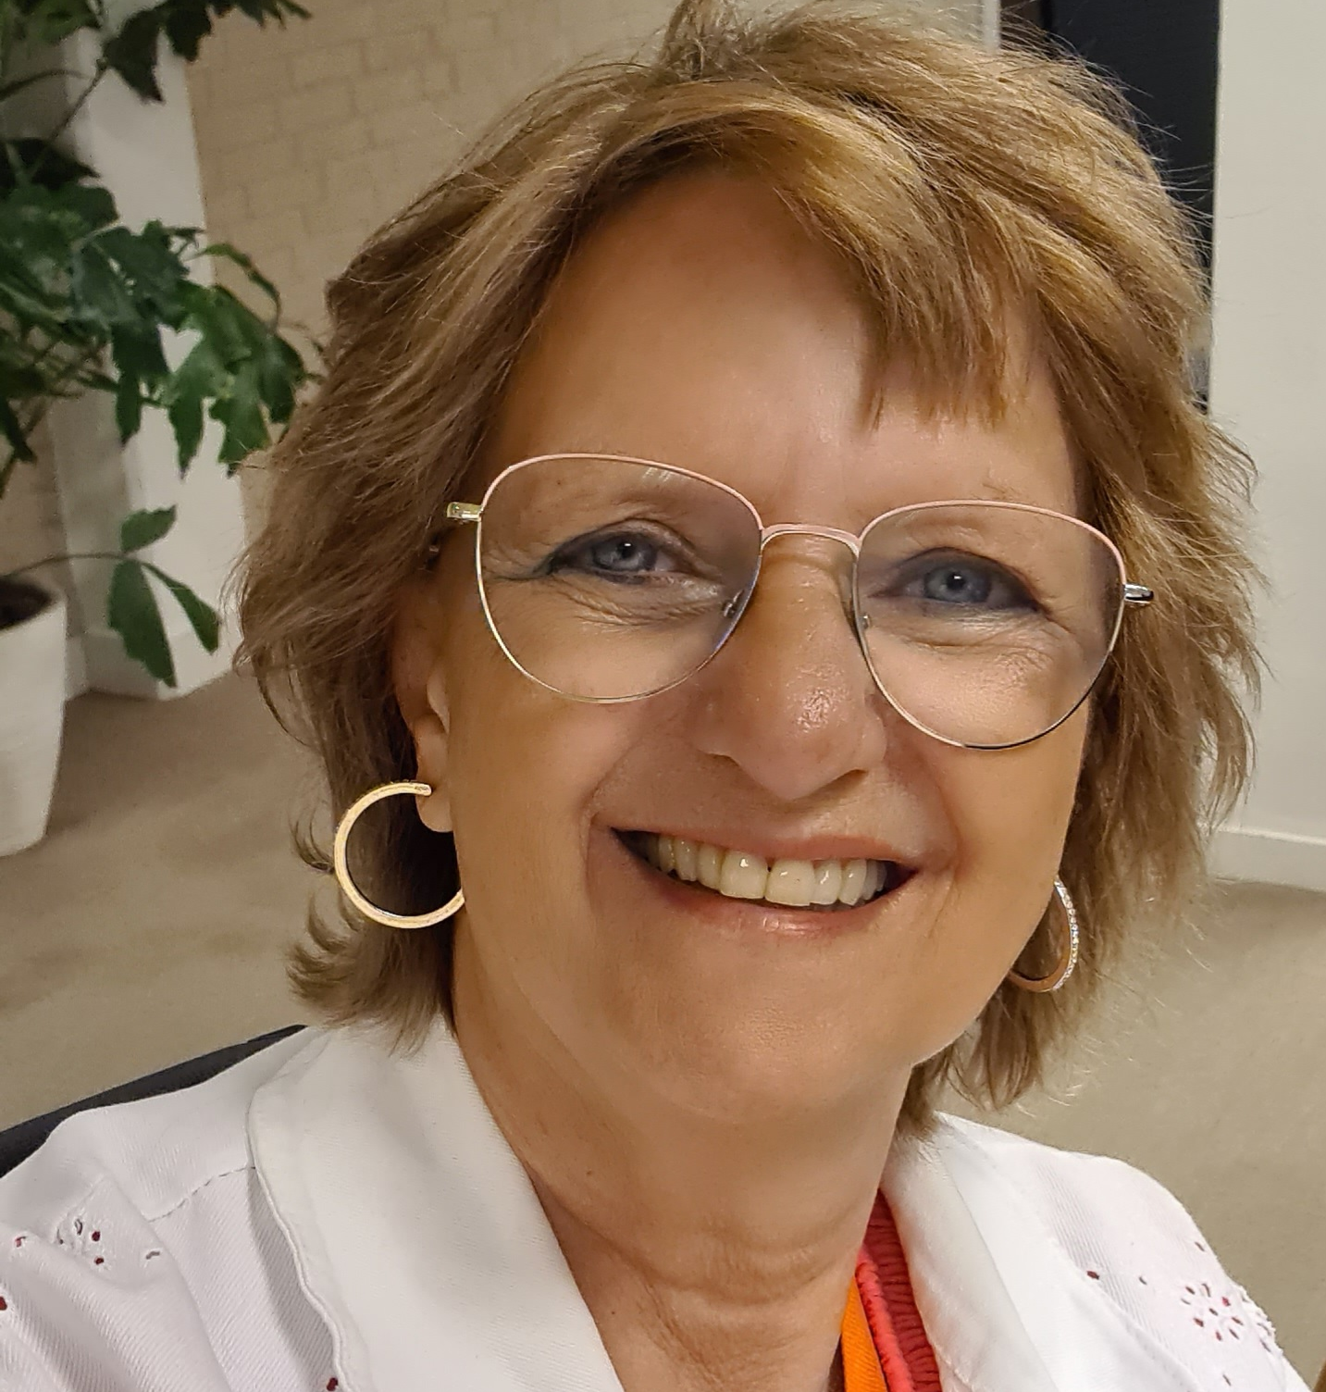
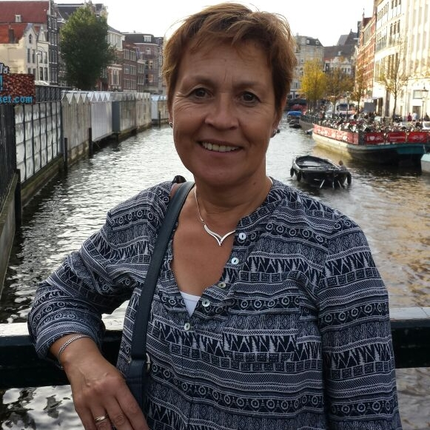
Voorstellen
Lizette Zondag
Astrid Smulders
Anita Stigt
Teammanager Publiekszaken
Projectleider verkiezingen
Projectmedewerker Verkiezingen

Slide 3
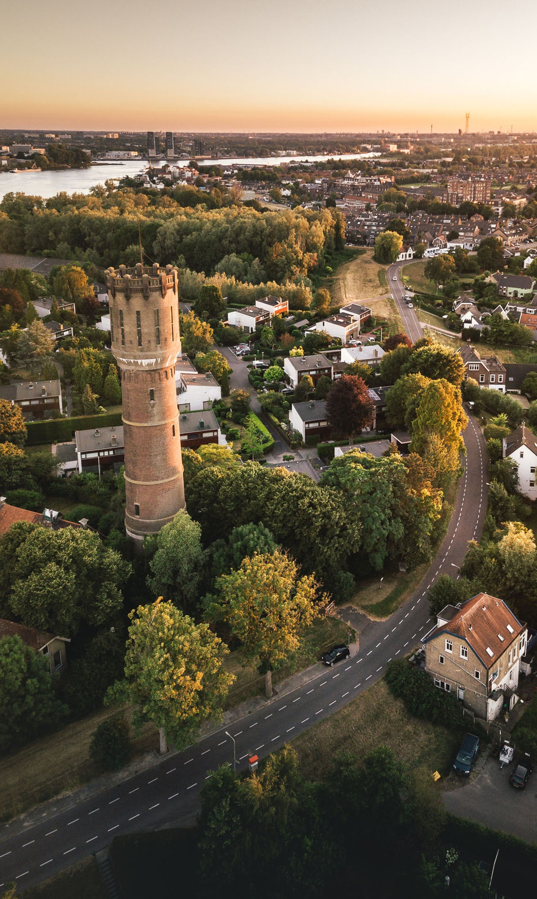
Programma
        Planning
        Toelichting op deelname aan verkiezing:
        Gebruik van de naam van de politieke groepering
          Registratie nieuwe groeperingen
          Waarborgsommen
        Kandidaatstelling (gebruik OSV)
          Ondersteuningsverklaringen
          Instemmingsverklaringen
          (Waarborgsom)
          Lijstnummers
          Verkiezingsdag
          Uitslag
Notes:
De registratie van een naam is niet verplicht, er komt dan alleen een nummer op de lijst

Slide 4
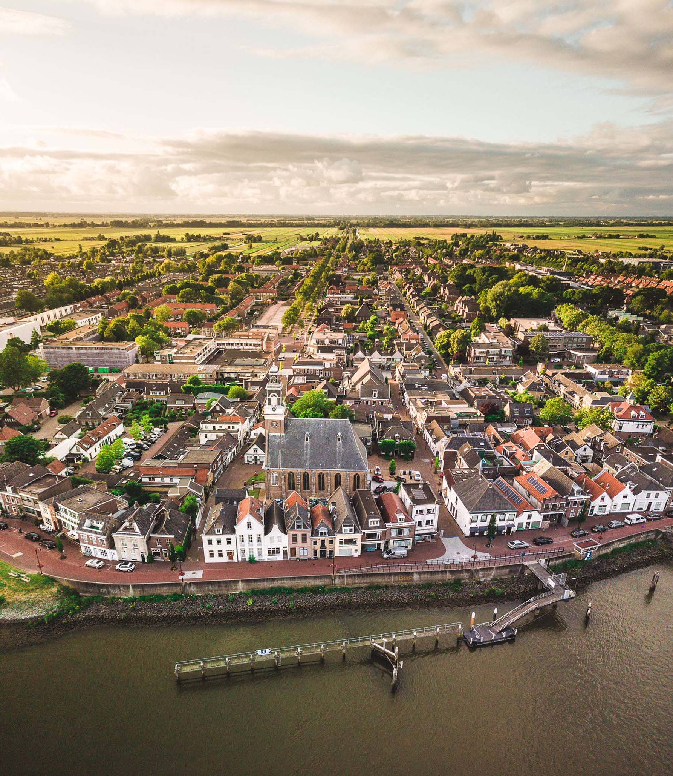
Planning
Kandidaatstelling
  2 februari 2026 inleveren kandidatenlijsten
  6 februari (17.00 uur) geldigheid lijsten en nummering
Verkiezingsdag
  18 maart 2026
Vaststelling uitslag
  26 maart 2026 (zitting Centraal stembureau)
Toelating nieuwe raadsleden
  (datum zitting onderzoek geloofsbrief nog te bepalen uiterlijk 31 maart 2026)
1e vergadering gemeenteraad
  1 april 2026
Notes:
Inleveren kandidatenlijsten, u kunt hiervoor een afspraak maken om te voorkomen dat alle partijen tegelijk komen.
Korte planning, verderop ga ik hier nog verder op in.
Vaststelling uitslag, zo spoedig mogelijk maar niet eerder dan donderdag 26 maart 2026

Slide 5
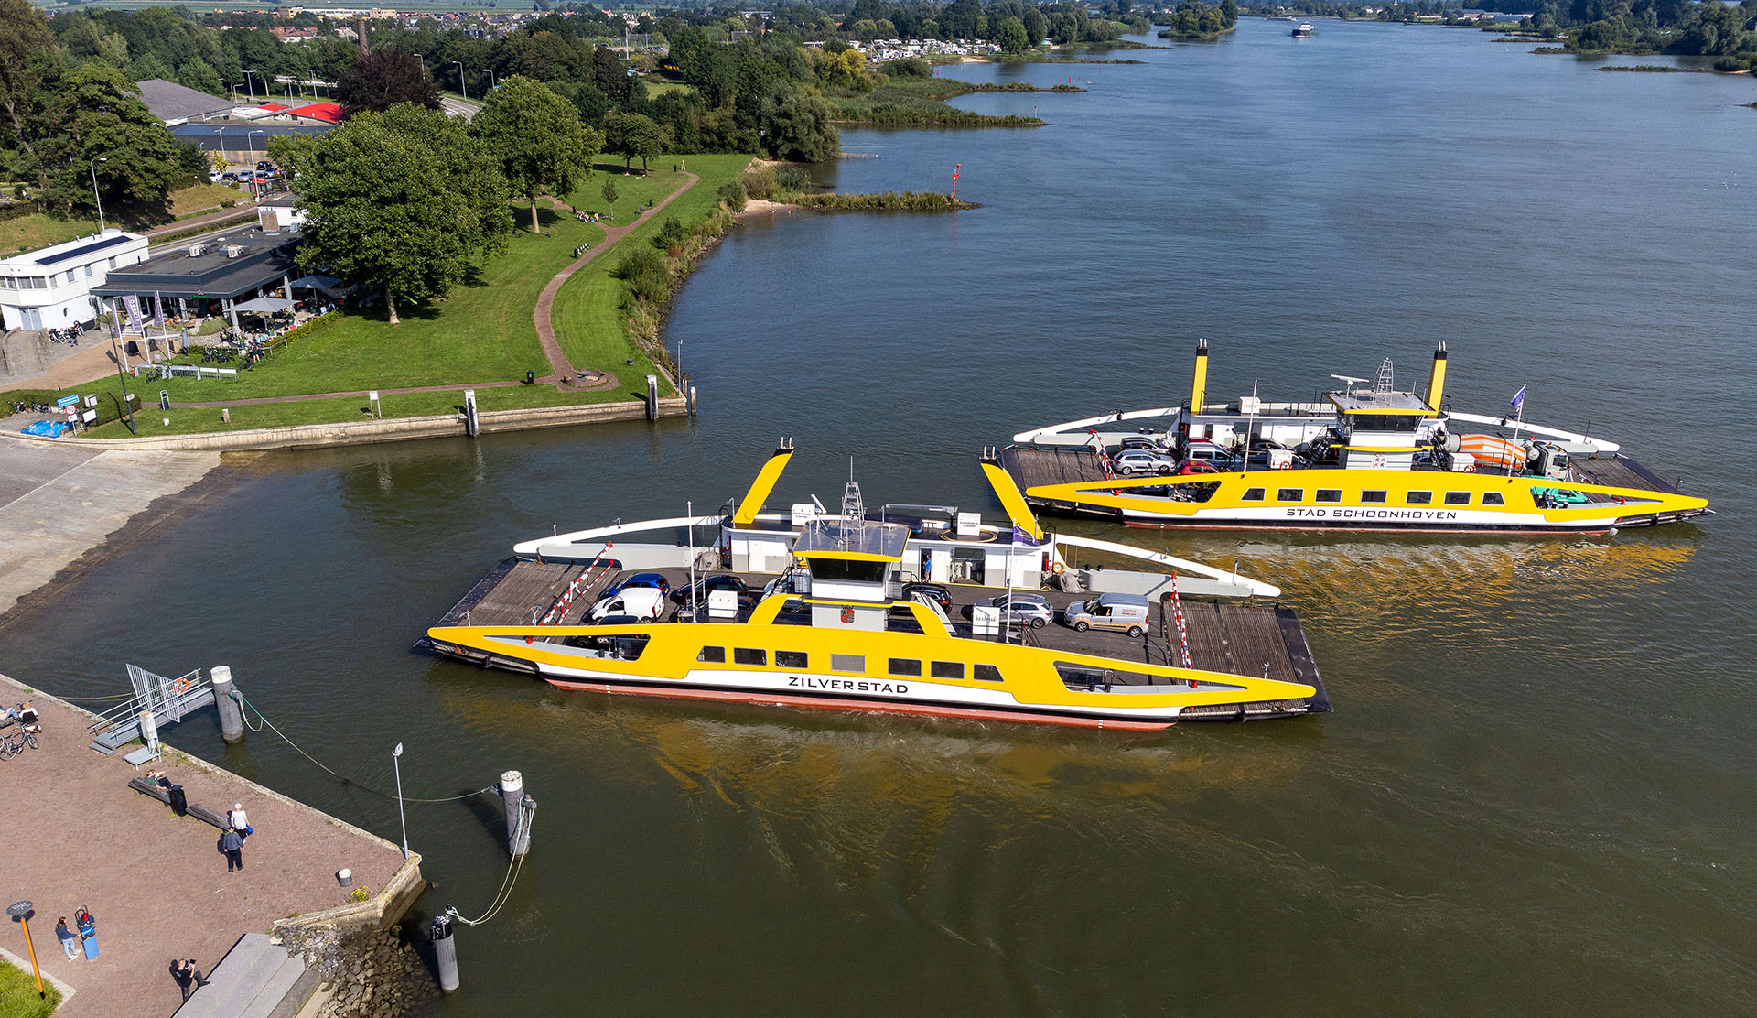
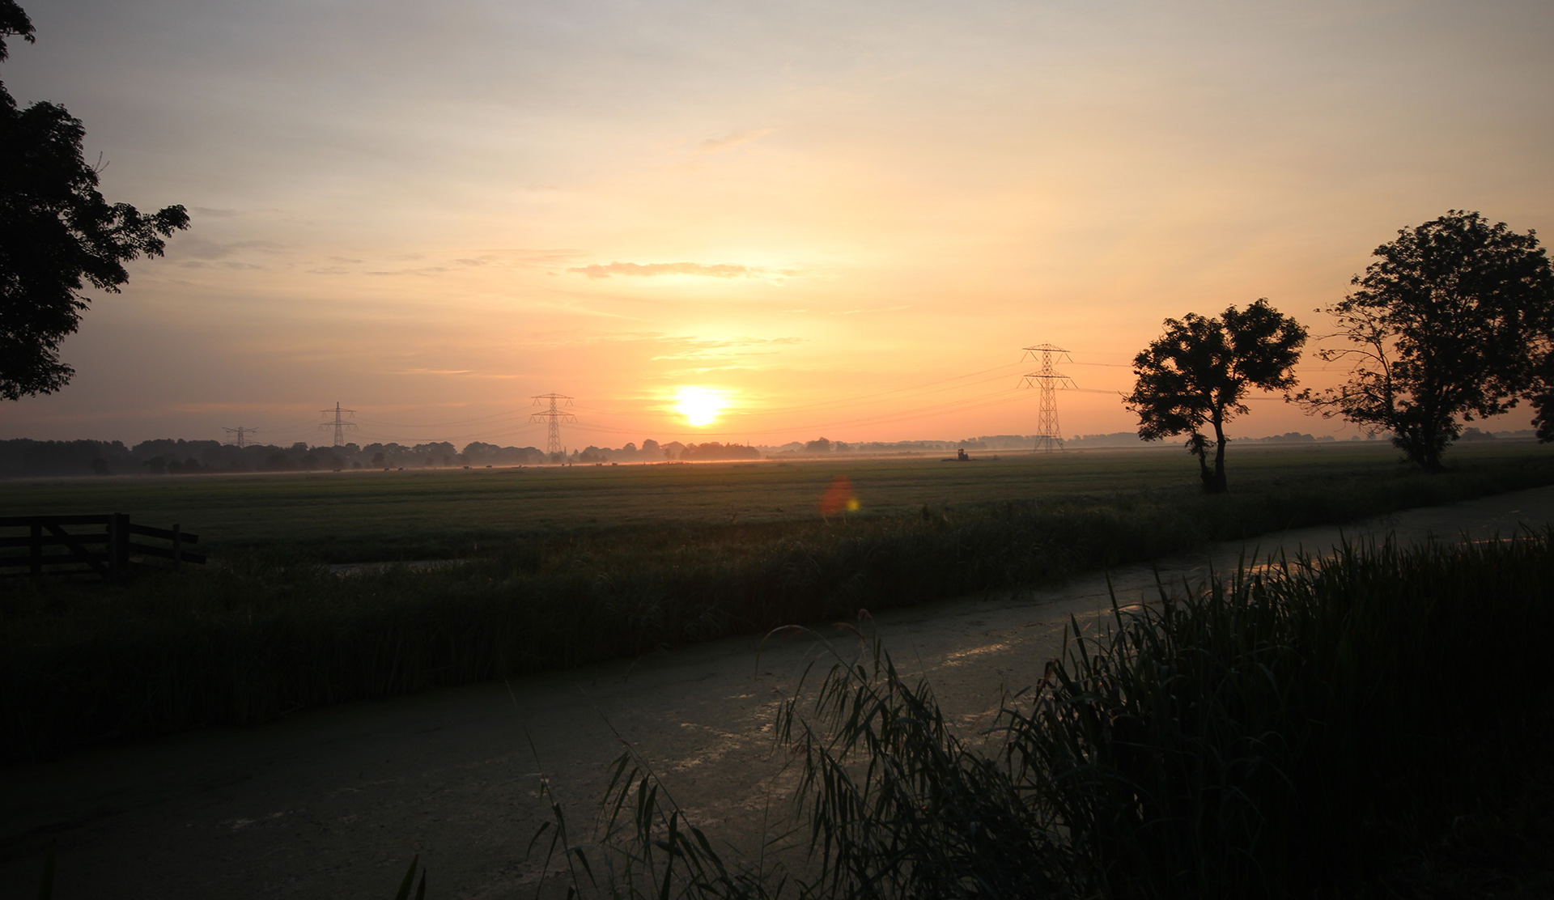
Gebruik van de naam van de politieke groepering
De naam van uw partij boven het stembiljet
    Voor landelijke, in de provincie Zuid-holland en in de gemeente Krimpenerwaard geregistreerde aanduidingen geldt dat zij gebruik kunnen maken van de bestaande aanduiding zonder nieuwe registratie. (CDA, VVD, etc.)
Alléén nieuwe lokale groeperingen moeten zich voor het gebruik van hun aanduiding laten registreren
    Uiterlijk 22 december 2025 (let op waarborgsom)
Notes:
Registratie bij het Centraal stembureau.
22 december: uiterlijke datum registratie nieuwe partijen bij CSB en betaling 112,50
12 januari tot en met 2 februari stelt gemeente formulieren beschikbaar.
19 januari: waarborgsom moet ontvangen zijn 225

Slide 6
Kandidaatstelling
Gebruik Ondersteunende Software Verkiezingen (OSV)
  Beschikbaar via
  https://www.kiesraad.nl/verkiezingen/gemeenteraden/ondersteunende-software-verkiezingen-osv/osv-voor-partijen
TIP! Verzamel vast de kopieën van identiteitsdocumenten voor de juiste schrijfwijze van de namen (voor -en achterkant van identiteitsdocument)
(deze programmatuur is nu nog niet beschikbaar)

Slide 7
Kandidaatstelling
Inleveren kandidatenlijsten op 2 februari 2026 tussen 9.00 en 17.00 uur
  Klant Contact Centrum, Dorpsplein 8 te Stolwijk.
De inleveraar moet kiesgerechtigd zijn (geldig identiteitsdocument)
In te leveren:
    Kandidatenlijst (max. 50 kandidaten) (H1)
    Van iedere kandidaat een instemmingsverklaring (H9)
    Een kopie geldig identiteitsbewijs (voor en achterkant)
    Verklaring toestemming gebruik aanduiding (H3-1 of H3-2)
    USB stick met bestand kandidaten (zie link in presentatie)
Notes:
Tussen 12 januari en 2 februari stelt de gemeente formulieren kandidaatstelling beschikbaar (instemmingsverklaring). Maak hiervoor een afspraak zodat niet iedereen tegelijk komt.
USB stick krijgt u van ons. Wij nemen deze in bij het inleveren van de kandidatenlijsten. Hiermee kunnen we de juiste gegeven inlezen in het OSV.
Let op: alleen voorletters of ook voornamen. Alles wordt letterlijk overgenomen zoals u dit inlevert. Zo komt het ook op het stembiljet.
Kandidatenlijst ook op papier met geldige legitimatiebewijzen.

Slide 8
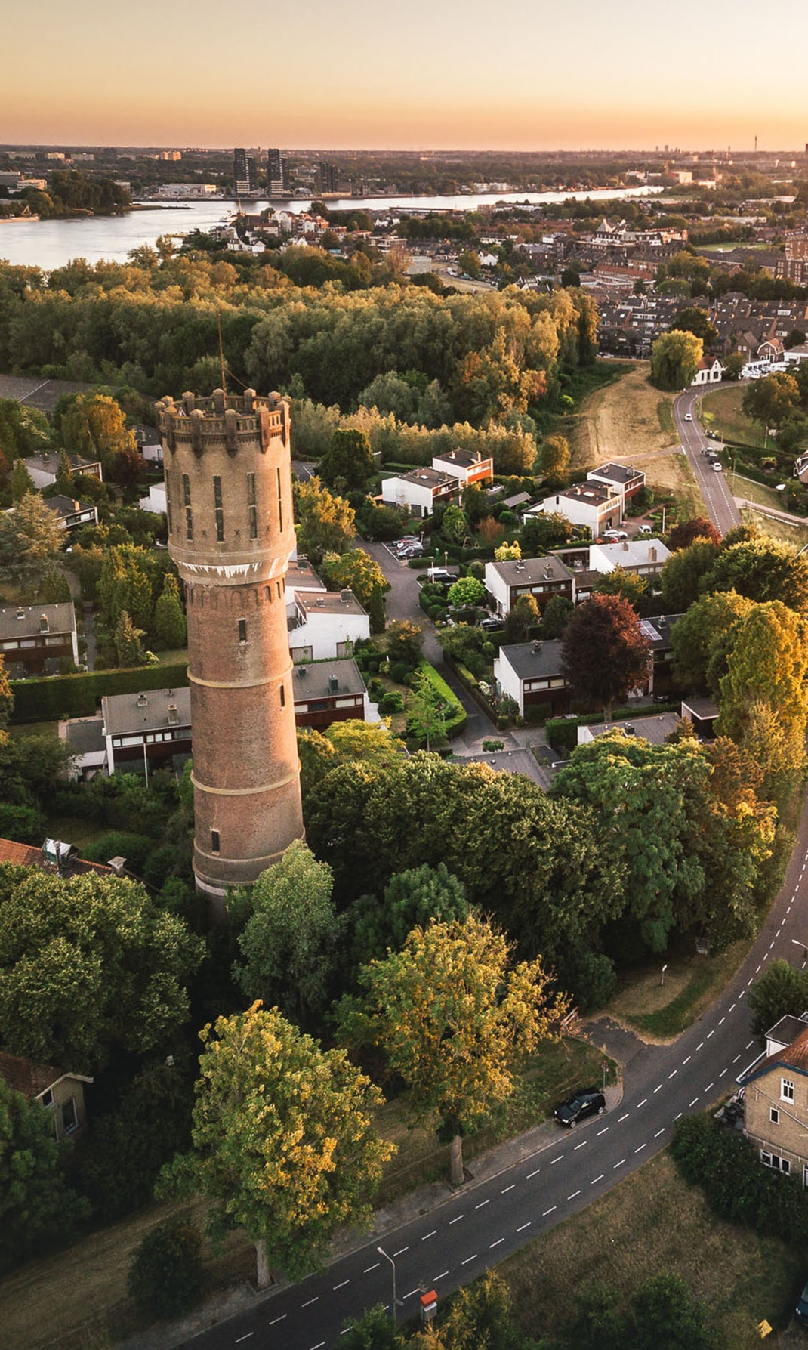
Kandidaatstelling
Voor nieuwe partijen komt daarbij:
20 ondersteuningsverklaringen (H4) (dit moet persoonlijk, op het gemeentehuis )
(19 januari tot en met 2 februari) op afspraak
Bewijs van betaling waarborgsom € 225,00
19 januari moet waarborgsom ontvangen zijn
Een kopie geldig identiteitsbewijs (voor- en achterkant)
Voorinlevering documenten:
U kunt hiervoor een afspraak inplannen via Astrid
Notes:
Bankrekeningnummer waarop waarborgsom moet worden gestort wordt nog gekend gemaakt.
112,50 wordt betaald bij registratie
225,00 wordt betaald bij kandidaatstelling

Slide 9
Kandidaatstelling
3 februari (16.00 uur) besloten zitting centraal stembureau
          Toetsing ingeleverde lijsten
          Evt. kennisgeving van verzuim
Herstel mogelijkheid verzuim
          4 en 5 februari van 9.00 -17.00 uur
6 februari 2026 (17.00 uur) openbare zitting centraal stembureau
          Definitieve vaststelling kandidatenlijsten
          Nummering lijsten

Slide 10
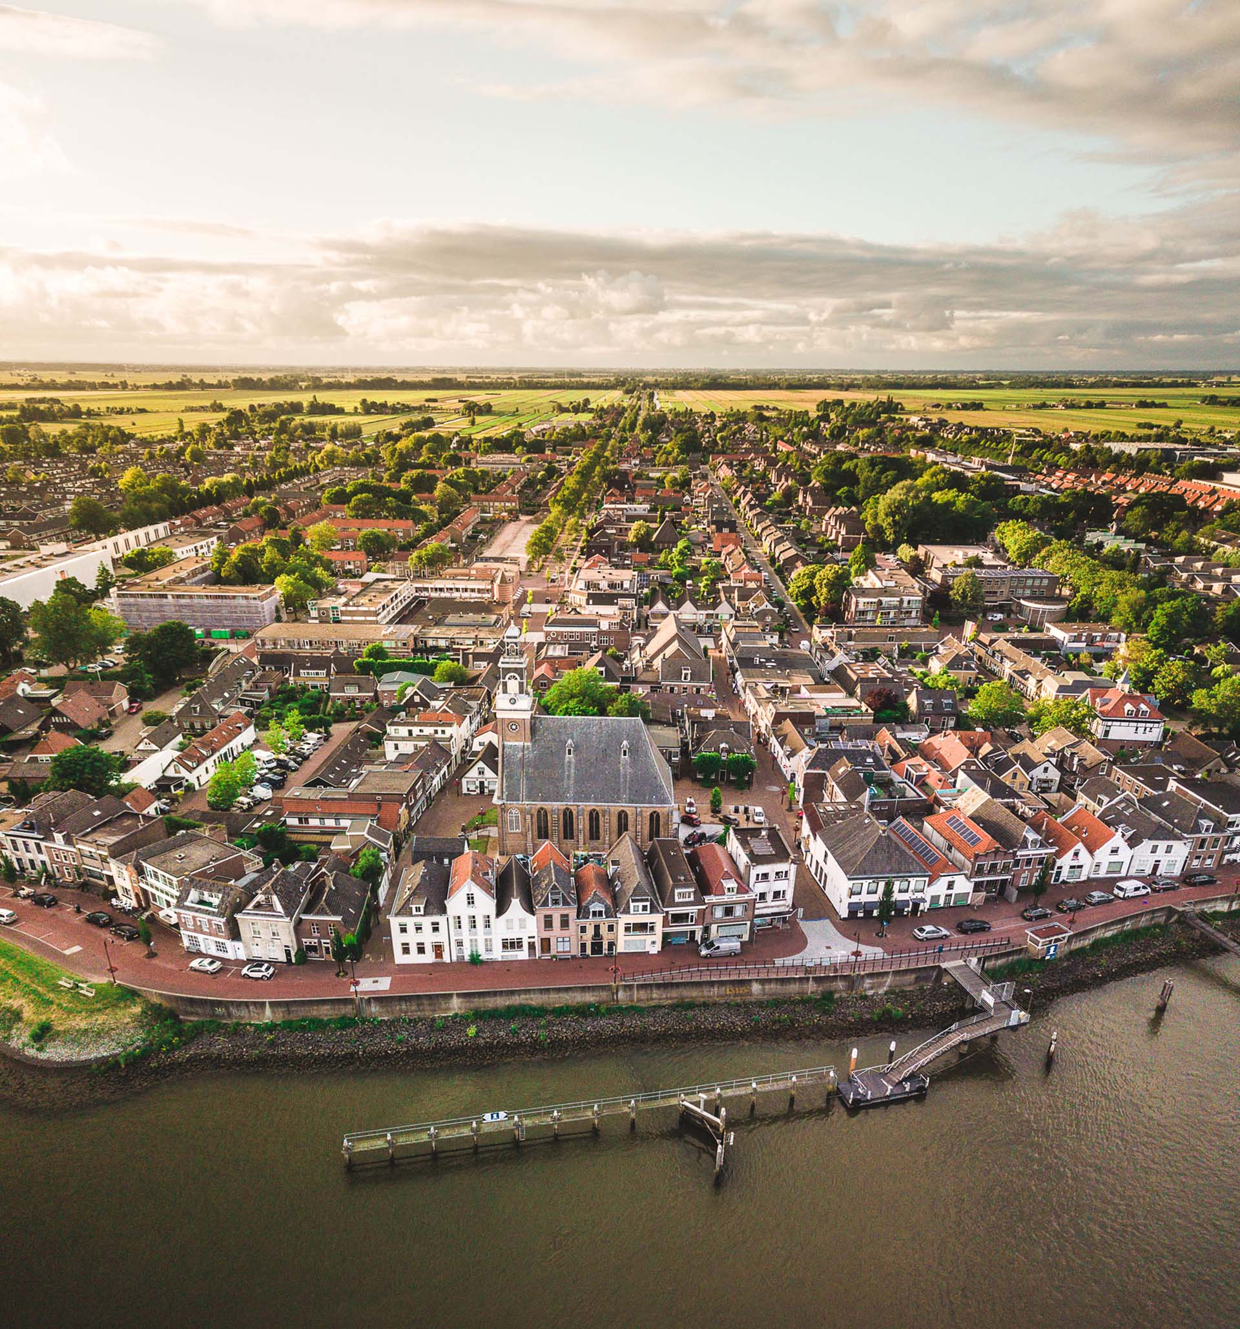
Kandidaatstelling
Lijstnummering
  Nummering gebeurt op basis van uitslag vorige gemeenteraadsverkiezingen
  Nieuwe partijen loten
Beroep is mogelijk bij de Raad van State tot en met 10 februari 2026
  Over de geldigheid van de lijsten
  Niet over de nummering

Slide 11
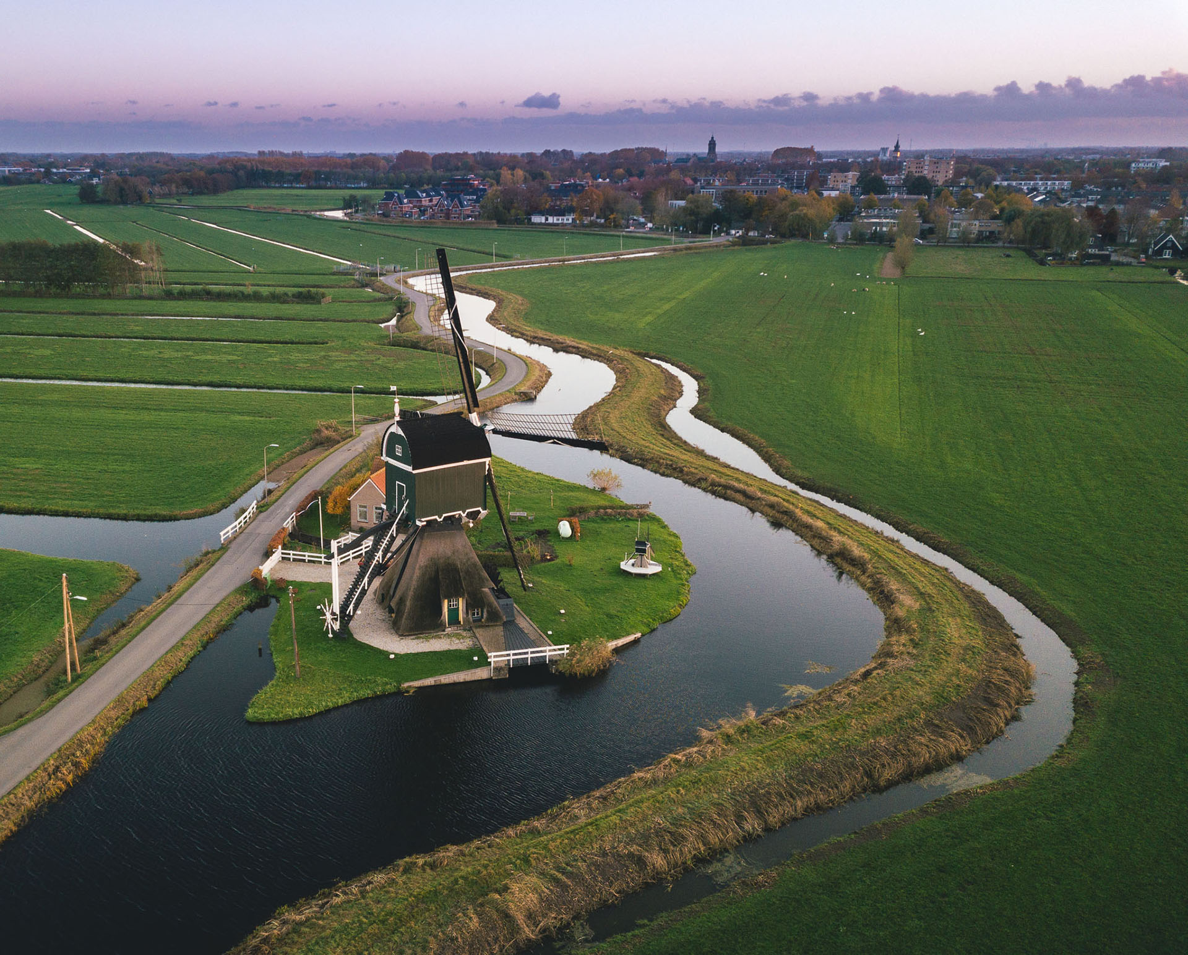
Verkiezingsdag
32 stembureaus open van 7.30 tot 21.00 uur
Voorlopige uitslag wordt op 18 maart na 21.00 uur gepresenteerd op partijniveau
Notes:
Wij hebben een extra stembureau in Schoonhoven (het zwembad) vanwege de grootte van de bestaande stembureaus.

Slide 12
Uitslag
      19 maart openbare zitting gemeentelijk stembureau
  Controle processen-verbaal
  Uitvoeren controleprotocol
  Opmaken proces-verbaal Na31
  26 maart openbare zitting Centraal Stembureau
  Vaststelling van de definitieve uitslag
  CSB brengt benoemden schriftelijk in kennis na zitting

Slide 13
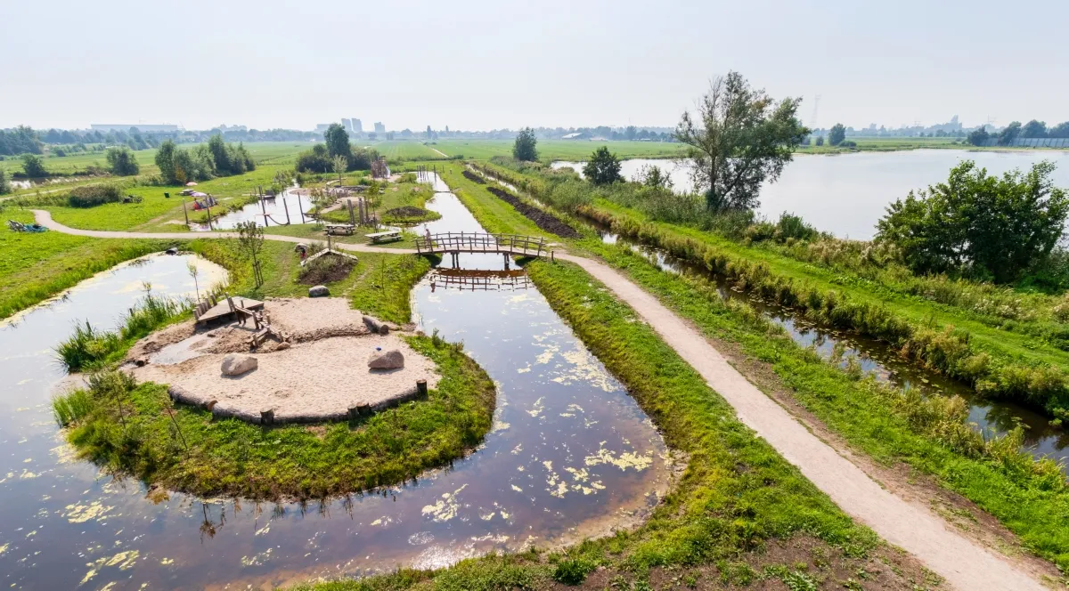
Afbeelding (tekstblok rechtsonder)
Neem bij vragen op tijd contact met ons op:
Mail: verkiezingen@krimpenerwaard.nl
Telefoon: 06-12734432 Anita Stigt
06-22836821 Astrid Smulders of
06-10835458 Lizette Zondag

Slide 14
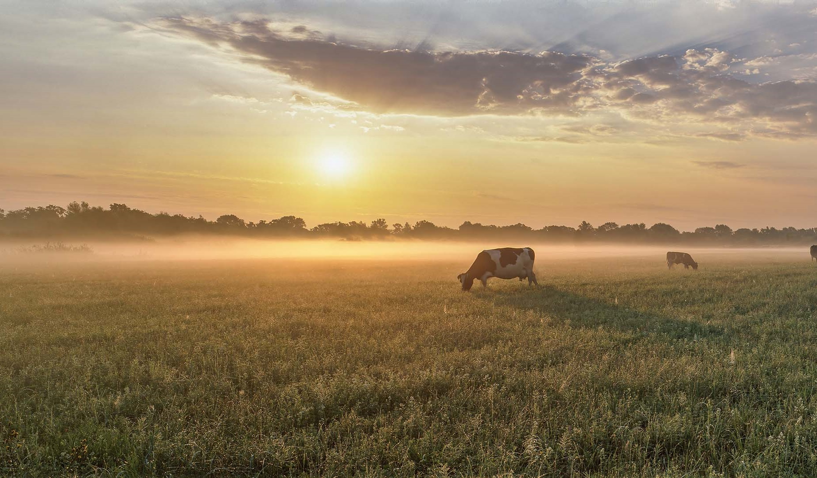

Titeldia (wit)

